Slide 1
Планирование и анализ реализации товаров программе Grins 5
Сервер:demoserver
База данных:gpp_demofirma
Подразделение:160
Период:01.01.2016 – 31.01.2016

Slide 2
Схема организации планирование реализации
Планирование по агентам
Общее планирование
По товарам
По группам товаров
Общий показатель
По группам товаров
По группам товаров и группам клиентов
По клиентам

Slide 3
Планирование по агентам: по товарам
Реализация каждого товара планируется отдельно.

Slide 4
Планирование по агентам: по группам товаров
Реализация планируется на всю группу товаров.

Slide 5
Планирование по агентам: по клиентам
Реализация планируется на всю группу товаров или по товарам по каждому подразделению клиента (торговым точкам)

Slide 6
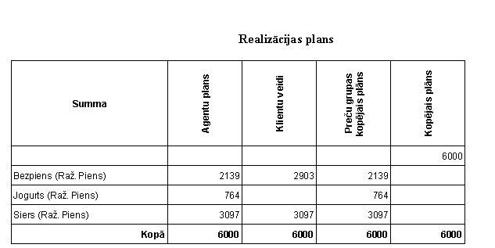
Общее планирование
Общие суммы по предприятию (Группа товара пусто, Группа клиента пусто)
Общие суммы на группы товаров (Группа клиентов пусто)
Общие суммы на группы клиентов по видам групп (Группа клиентов заполнена, группа товаров заполнена)

Slide 7
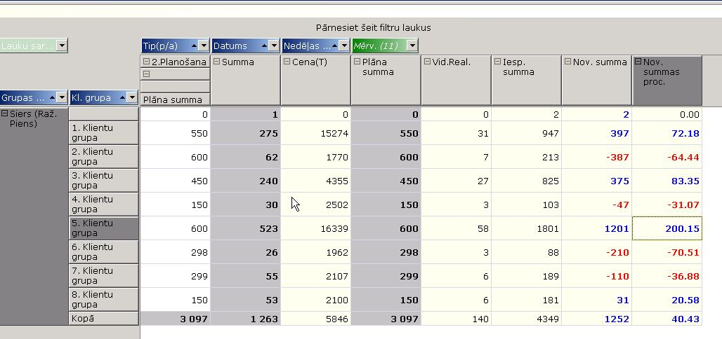
Результат планирования в оперативном анализе
Анализ выполнения реализации из форм планирования используются в отчётах и оперативном анализе
WA_5003_K

Slide 8
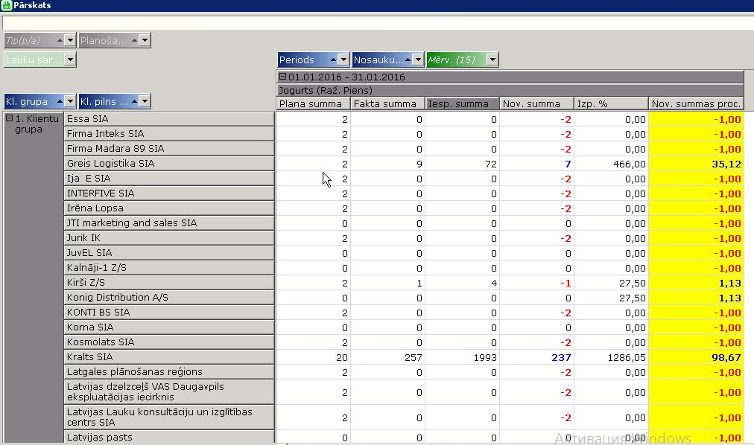
Результат планирования в оперативном анализе
Готовые данные из формы ПЛАН ПО АГЕНТАМ используются в оперативном анализе
WA_5005_K

Slide 9
Задание агентам: дистрибуция товаров
За определённый период по набору товаров даётся задание агентам обеспечить реализацию.
Несколько вариантов заданий:
Результат считать по каждому товару отдельно
Результат считать по запланированным товарам вместе. Например из запланированных 3 товаров, необходимо продать любые 2

Slide 10
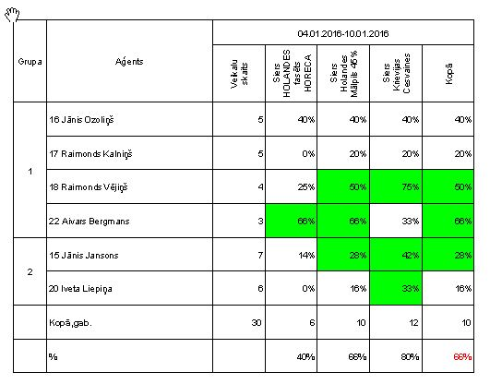
Результат выполнения задания дистрибуция товаров агентам
Результат считается по клиентам агента, по которым было движение(продажа) за период задания
Результат считается по ВСЕМ клиентам агента

Slide 11
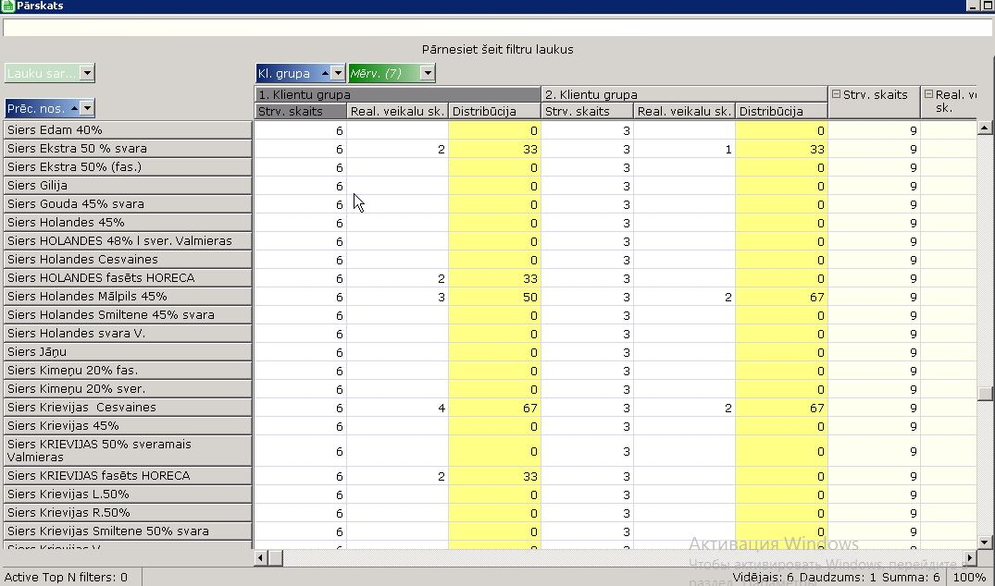
Анализ продаваемости товаров
По дням
По группам клиентов
Возможность проанализировать продажи товаров в оперативном анализе
Возможность выбрать только товары клиента, подразделения
Возможность выбрать анализ по активным или всем клиентам
WA_5012_K

